Slide 1
мероприятия «горизонтального» обучения (взаимообучения педагогов) с целью развития профессиональных компетенций педагогов

Slide 2
Взаимопосещение уроков
Взаимопосещение уроков проводится в соответствии с планом методической работы, планом проведения открытых уроков.
Взаимопосещение уроков - очень важный этап в работе каждого учителя. Оно даёт возможность познакомиться с опытом коллег, увидеть «изюминки» в их работе. Все уроки даны в соответствии с календарно-тематическим планированием.

Slide 3
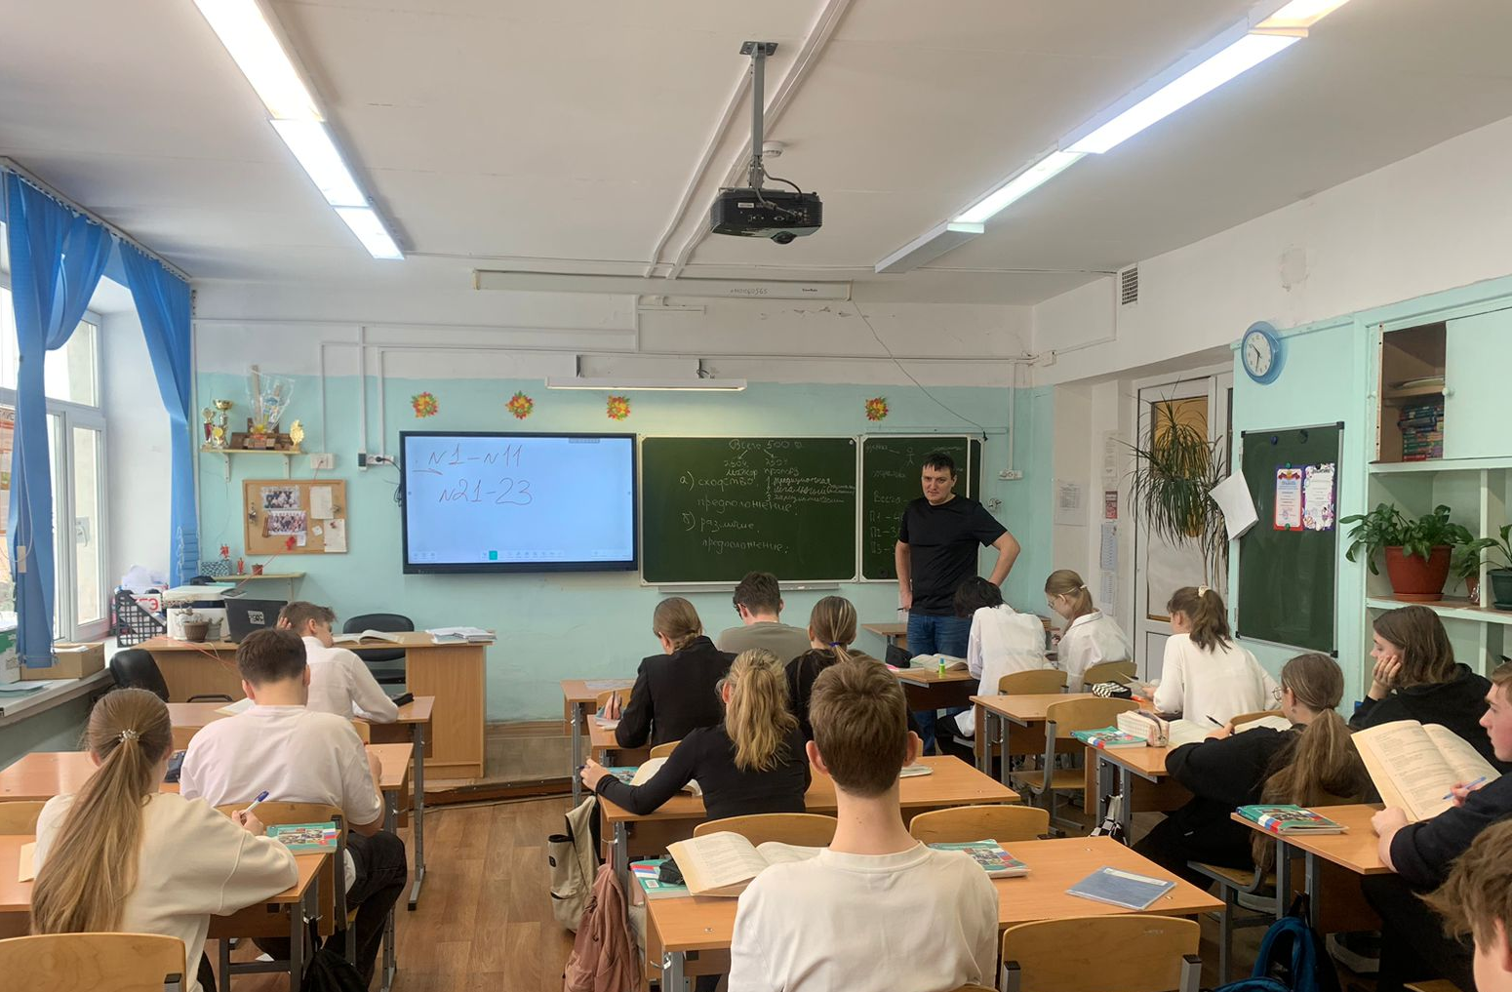
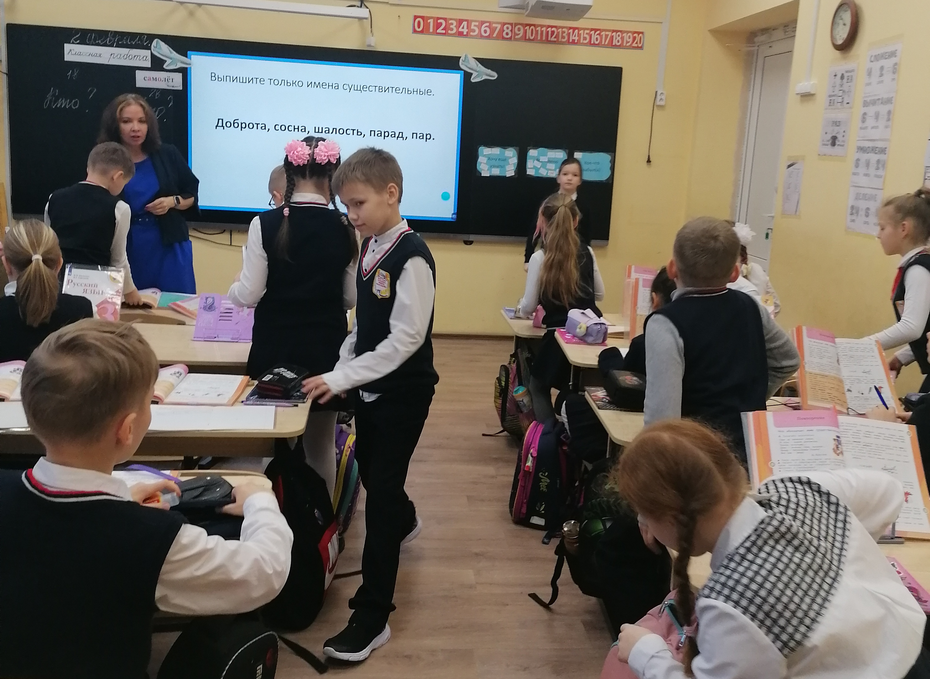

Slide 4
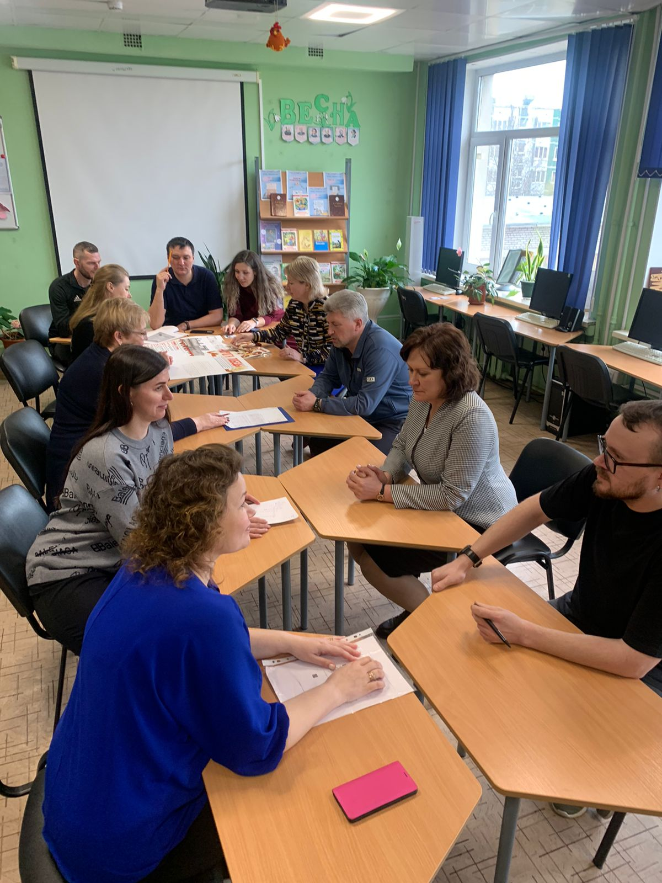
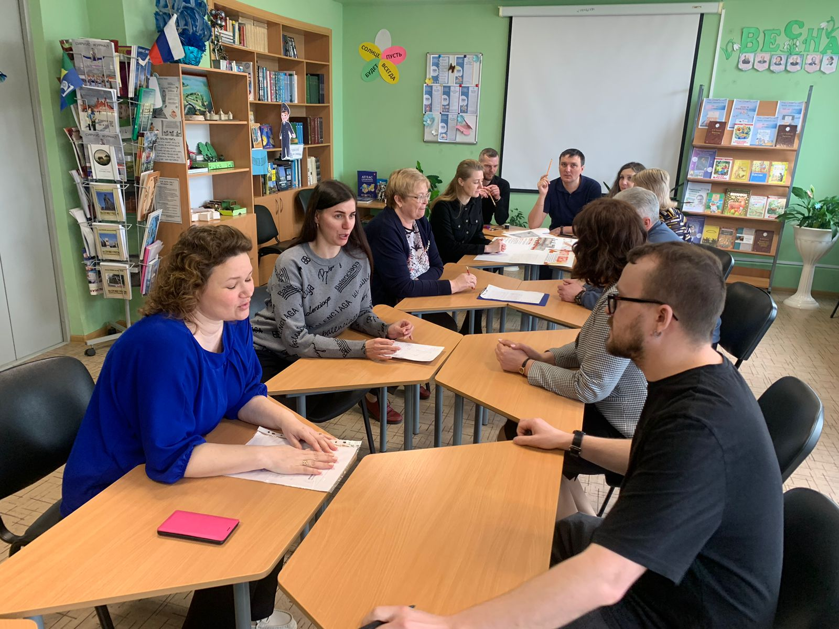
Тематические семинары
«Методические рекомендации по ведению профориентационной работы со школьниками» для классных руководителей 8-11 -х классов (октябрь, 2023)

Slide 5
Обучающие семинары
В системе организации методической работы большую роль играют методические обучающие семинары, которые знакомят педагогов с новейшими достижениями науки и продуктивного педагогического опыта, а также позволяют познакомиться с опытом коллег коллектива.
Семинары способствуют развитию предметно-методологической компетентности педагогов, совершенствуют умение транслировать передовой положительный опыт учителей в педагогическое сообщество.

Slide 6
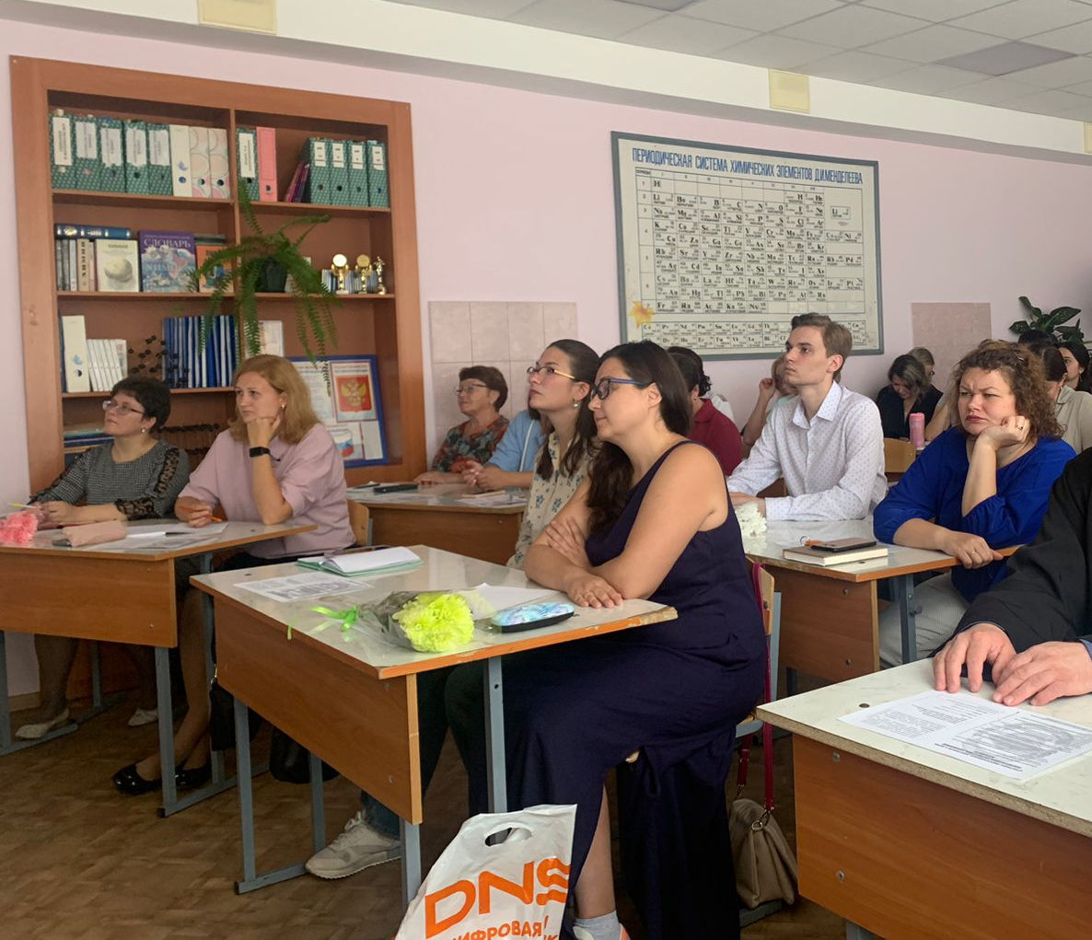
«Межпредметные связи как средство повышения мотивации к обучению» (ноябрь, 2023)

Slide 7
Ключевые возможности сервиса в учебном профиле Сферум (февраль, 2024)

